Slide 1
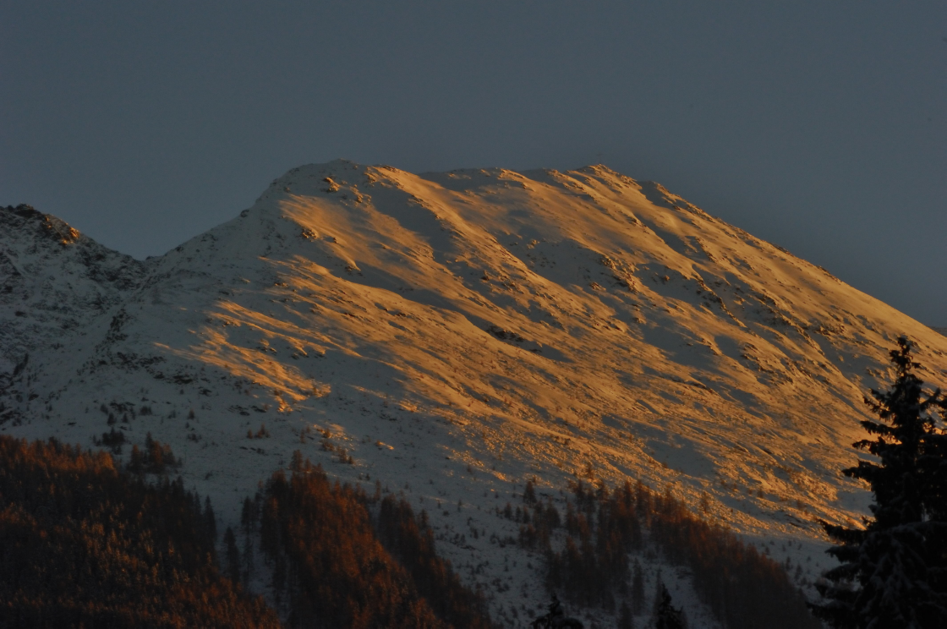
Experience from 13 years of Pulse Doppler Radar system use for investigating, monitoring and alerting debris flow.
DI Dr. techn. Koschuch Richard
IBTP Koschuch e.U.
Langegg 31
A-8463 Leutschach an der Weinstraße
+ 43 / 699 18448542
office@ibtp-koschuch.com
www.ibtp-koschuch.com
www.avalancheradar.com
<Foliennummer>/1

Slide 2

Principle of the Radar
The RADAR emits modulated pulses
Max. measurement distance R=5 km
RG-length r_{RG}=15-250 m
Velocities up to 300 km/h are detected simultaneously in each RG
If there is a hazardous event (fast moving objects), a alarming trigger is activated.
Notes:
Spezialisten aus den Bereichen Radartechnik, Elektronik, Weltraumforschung, Softwareentwicklung und Logistik

Slide 3
Areas of application for the Radar
Debris Flow
Water Level Detection
Snow Avalanches
Rain Detection
Rockfall
Man Detection
Notes:
Spezialisten aus den Bereichen Radartechnik, Elektronik, Weltraumforschung, Softwareentwicklung und Logistik

Slide 4
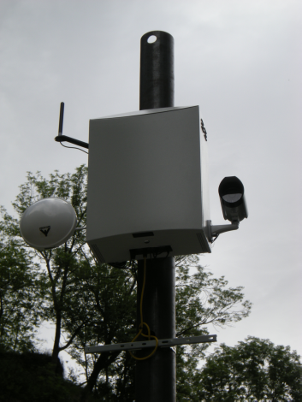
Specification
Parameter | Quantity | Tolerance | Unit
Mode | Pulse/PCM
Frequency | 10,0-10,5 |  | GHz
Power C. | 40 | < | W
Range | 30-5000 |  | m
Targetsize | 1 | min > at 2km | m²
 | 0,25 | min > at 1km | m²
Velocity | 0,2-100 | min/max | m/s
RG | 128 | max
RG-length | 15-250 | min/max | m
Notes:
Spezialisten aus den Bereichen Radartechnik, Elektronik, Weltraumforschung, Softwareentwicklung und Logistik

Slide 5
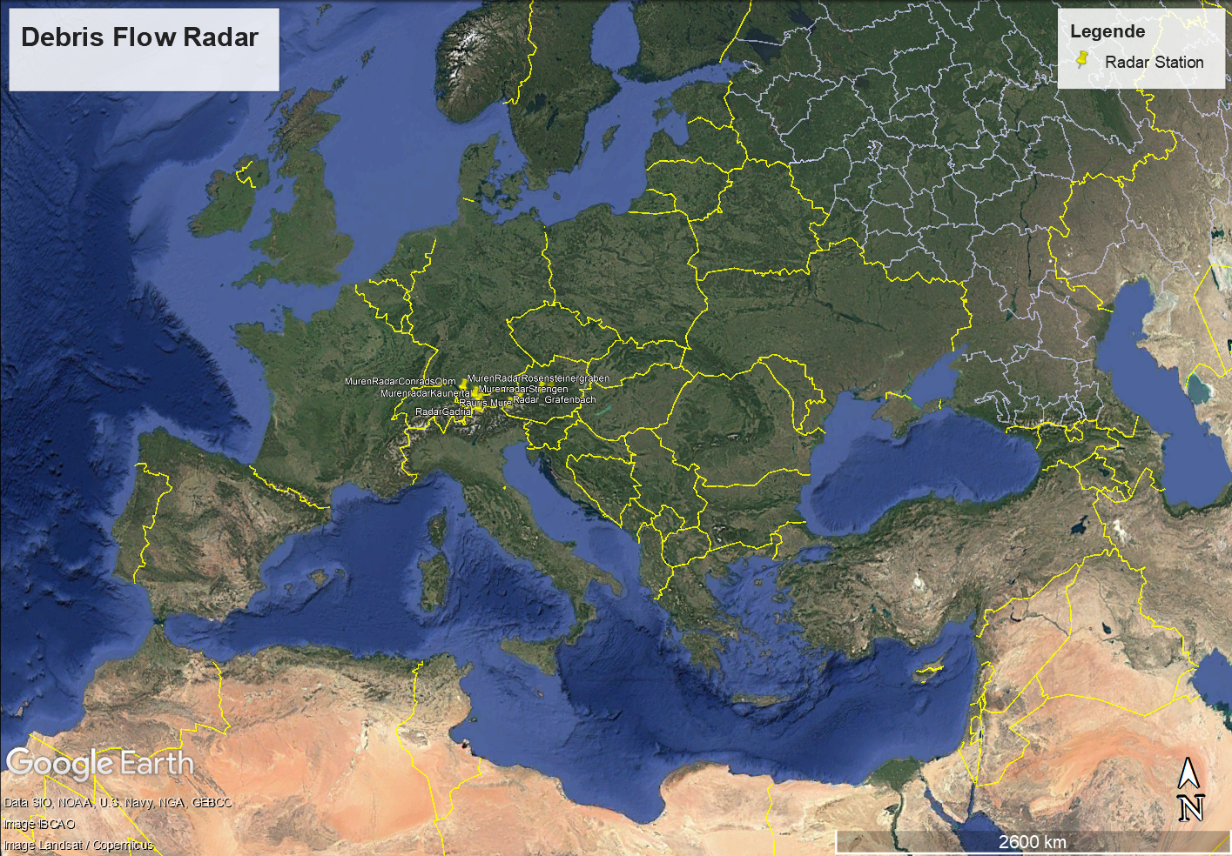
Radarstations
Notes:
Spezialisten aus den Bereichen Radartechnik, Elektronik, Weltraumforschung, Softwareentwicklung und Logistik

Slide 6
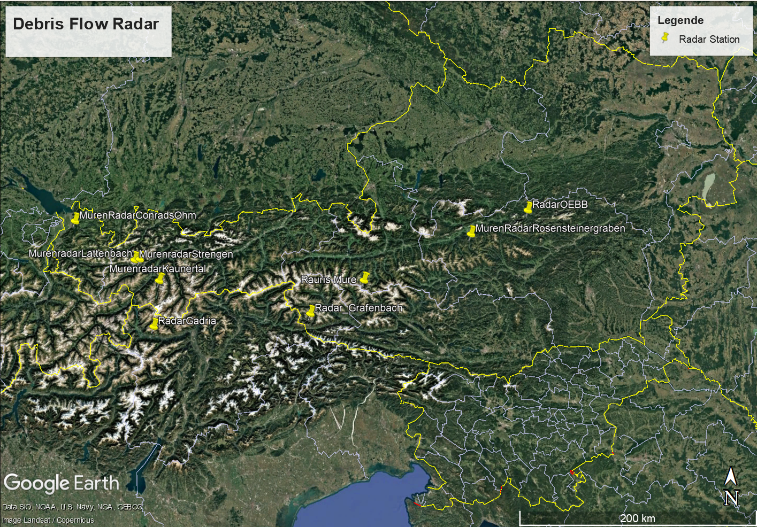
Radarstations
Notes:
Spezialisten aus den Bereichen Radartechnik, Elektronik, Weltraumforschung, Softwareentwicklung und Logistik

Slide 7
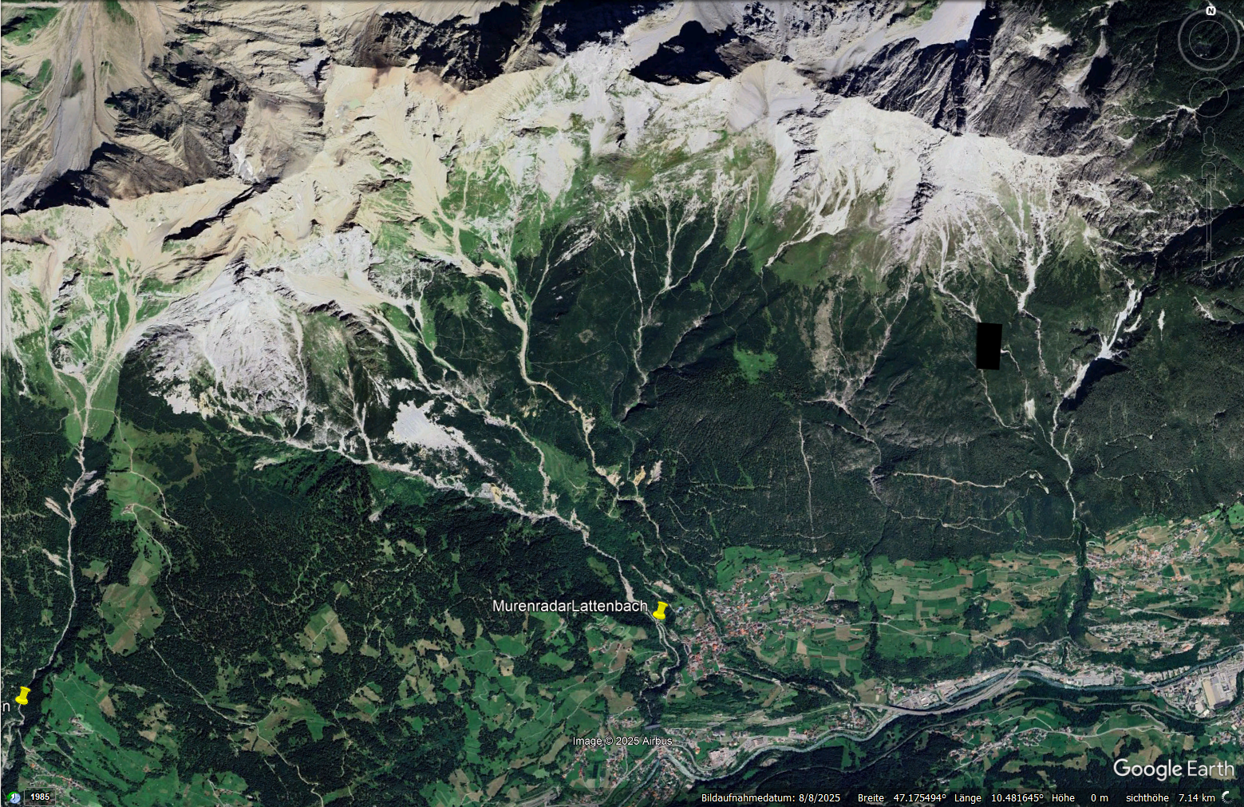
Radarstations
Notes:
Spezialisten aus den Bereichen Radartechnik, Elektronik, Weltraumforschung, Softwareentwicklung und Logistik

Slide 8
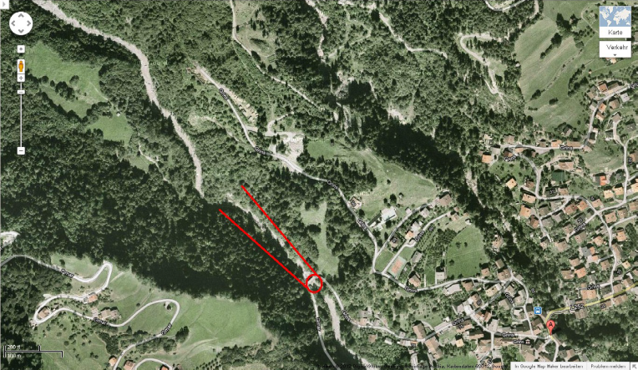
Debris Flow Lattenbach ÖBB Project
Location: Grins Lattenbach 10°30'38'' O and 47°08'32'' N
Notes:
Spezialisten aus den Bereichen Radartechnik, Elektronik, Weltraumforschung, Softwareentwicklung und Logistik

Slide 9
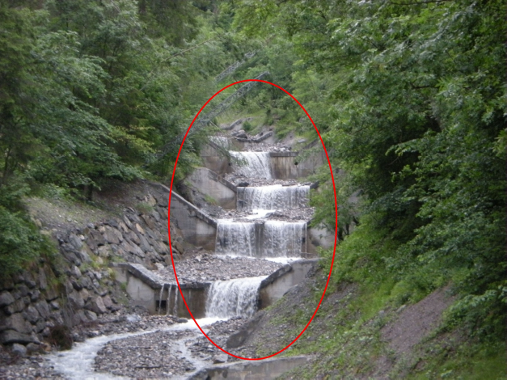
Debris Flow Lattenbach
View
Notes:
Spezialisten aus den Bereichen Radartechnik, Elektronik, Weltraumforschung, Softwareentwicklung und Logistik

Slide 10
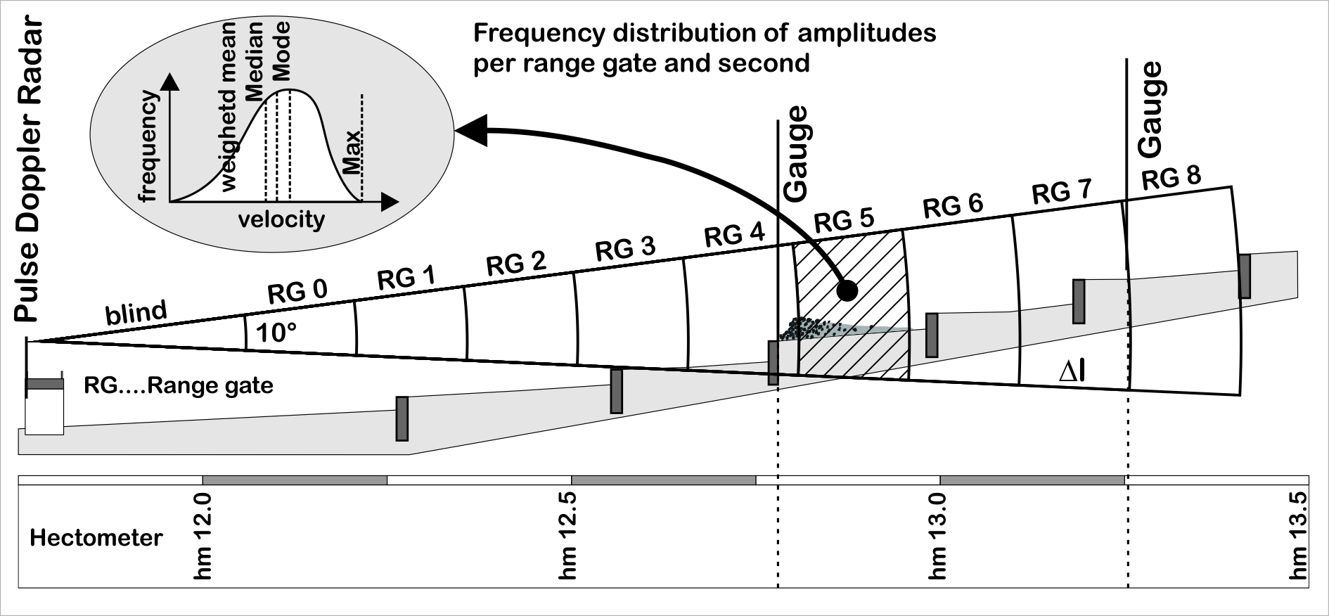
Debris Flow Lattenbach
Situation Lattenbach
© Jahannes Hübel IAN; BOKU
Notes:
Spezialisten aus den Bereichen Radartechnik, Elektronik, Weltraumforschung, Softwareentwicklung und Logistik

Slide 11
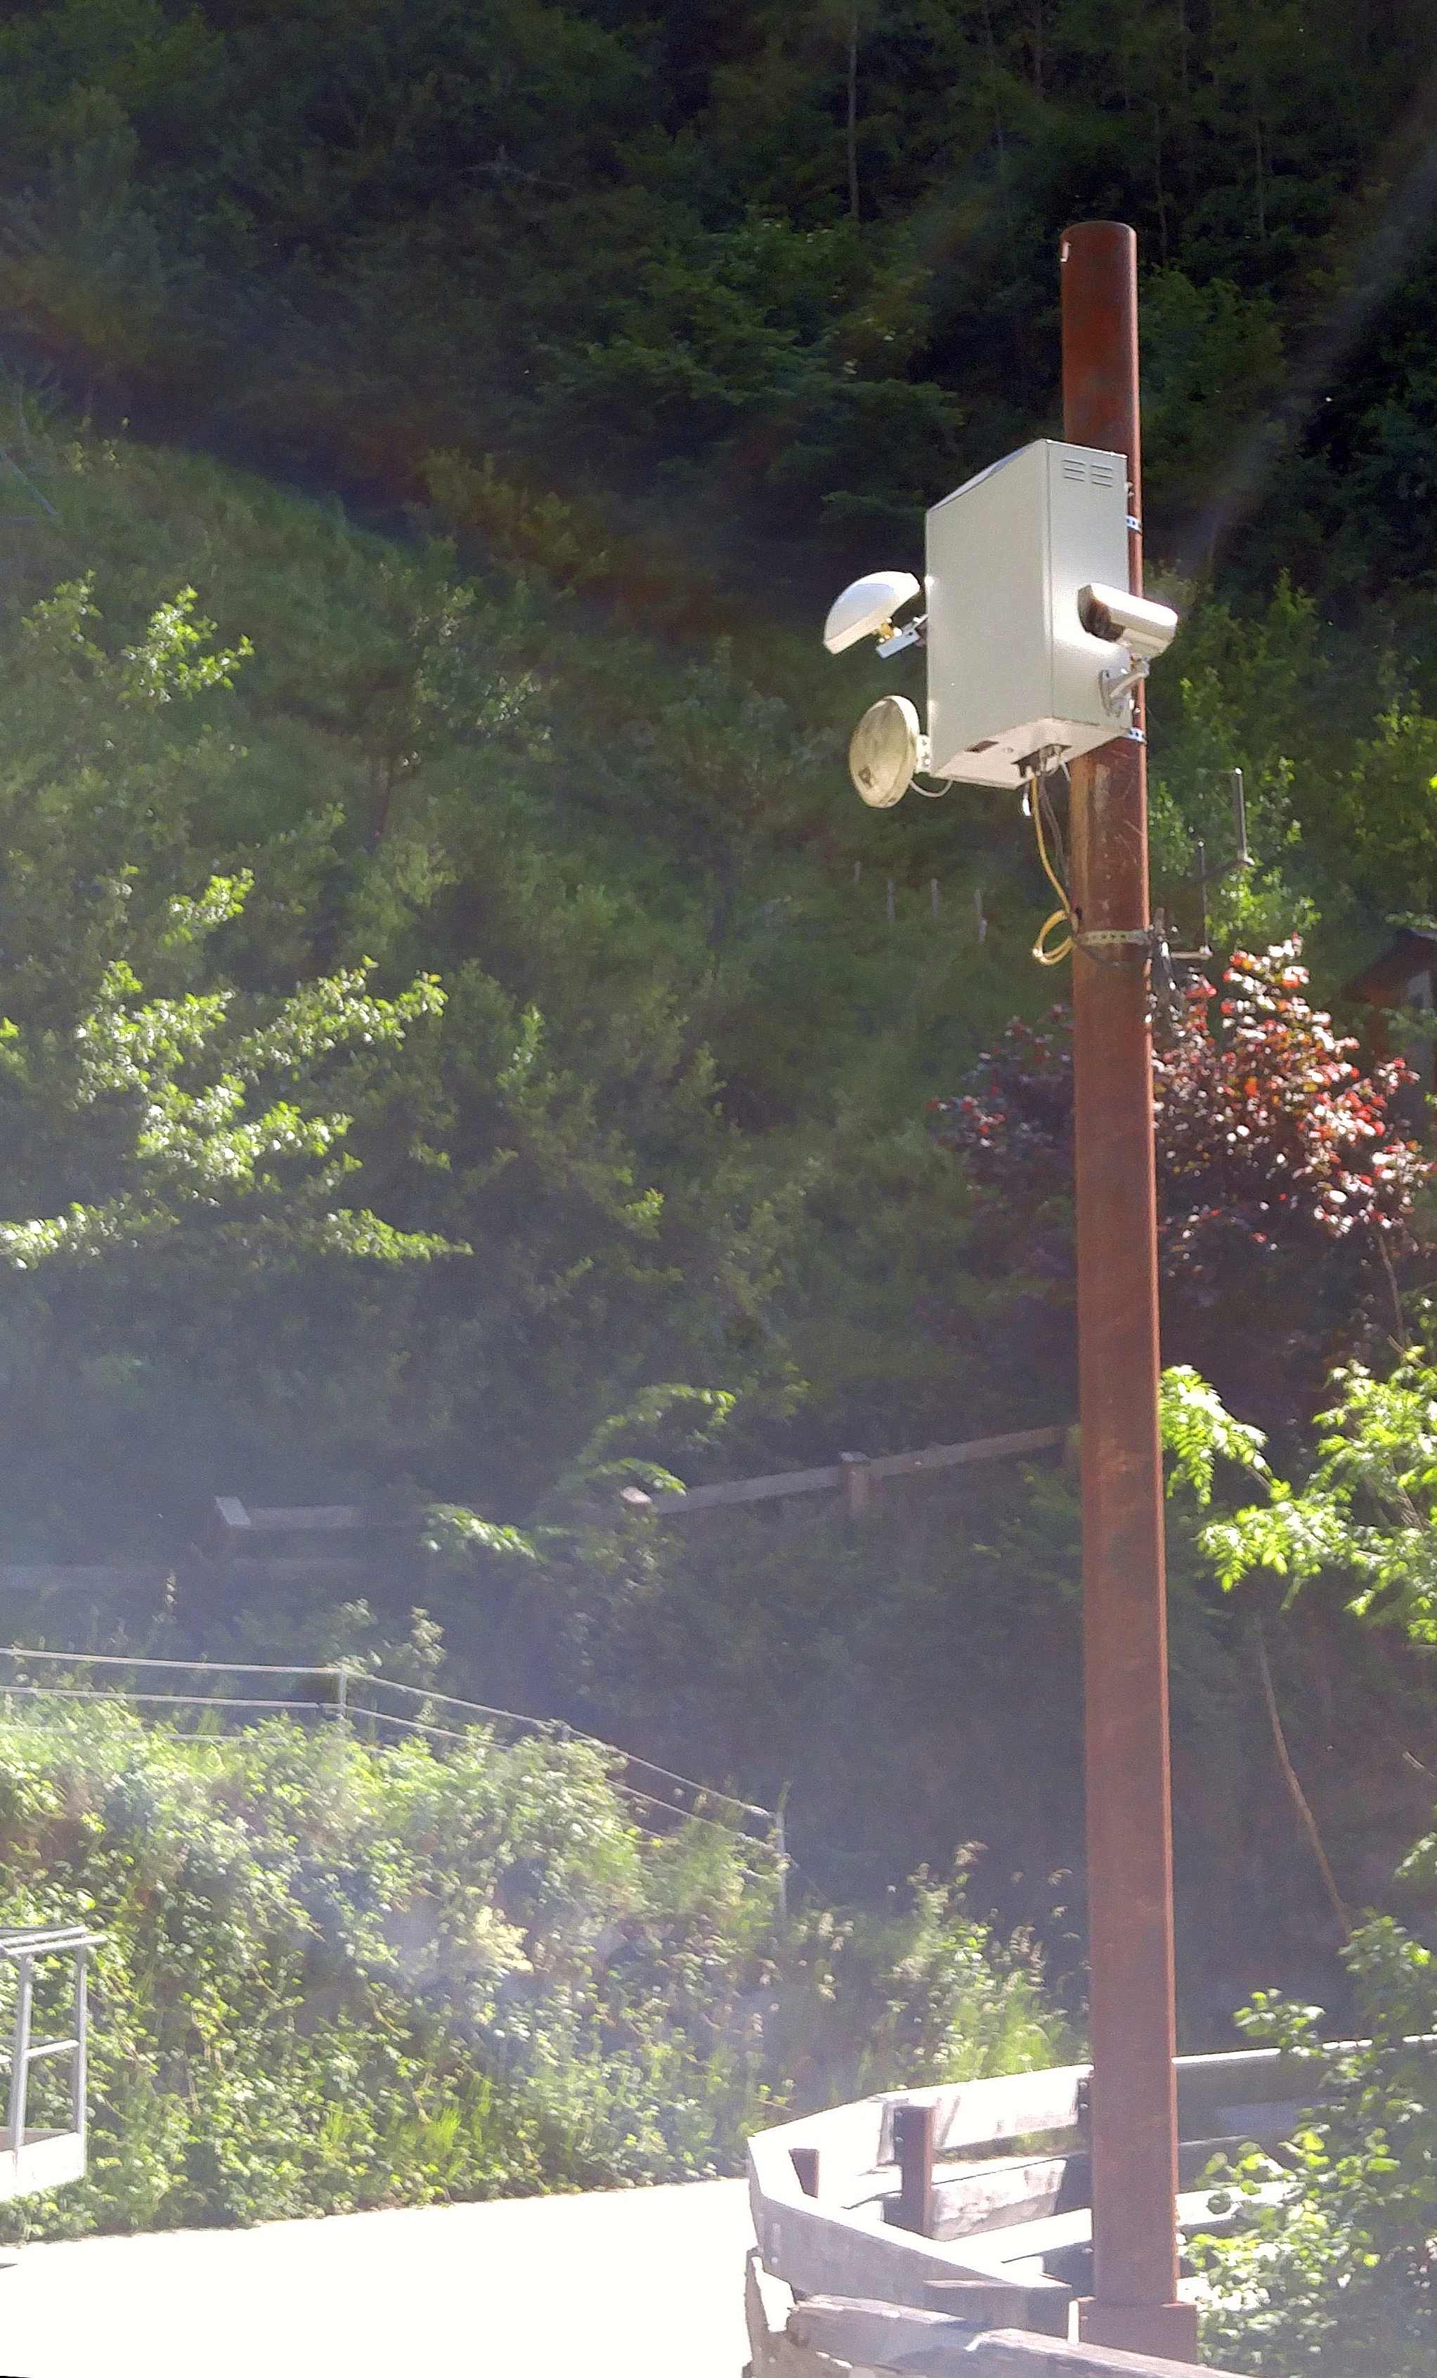
Lattenbach ÖBB Project
Notes:
Spezialisten aus den Bereichen Radartechnik, Elektronik, Weltraumforschung, Softwareentwicklung und Logistik

Slide 12
Lattenbach ÖBB Project
5 Relays
Radar OK
Water Level
Debris Flow Small Event
Debris Flow Big Event
Heavy Rain
Notes:
Spezialisten aus den Bereichen Radartechnik, Elektronik, Weltraumforschung, Softwareentwicklung und Logistik

Slide 13
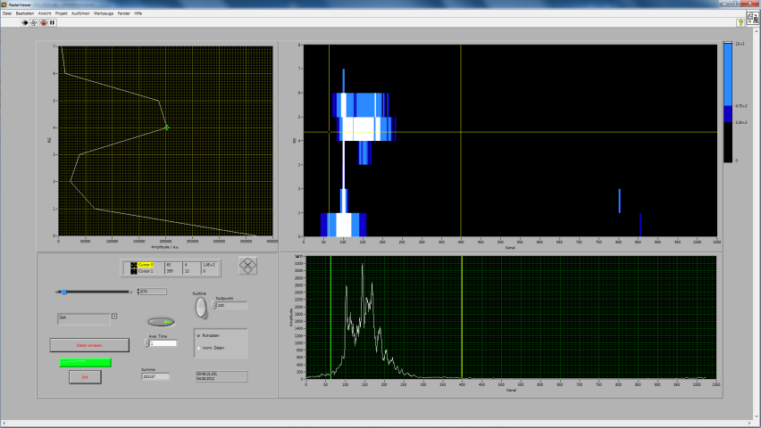
Debris Flow Lattenbach
Data Analysis 23-26.08.2012: Example Data Frame
D
I
S
T
A
N
C
E
Velocity Spectrum
Notes:
Spezialisten aus den Bereichen Radartechnik, Elektronik, Weltraumforschung, Softwareentwicklung und Logistik

Slide 14
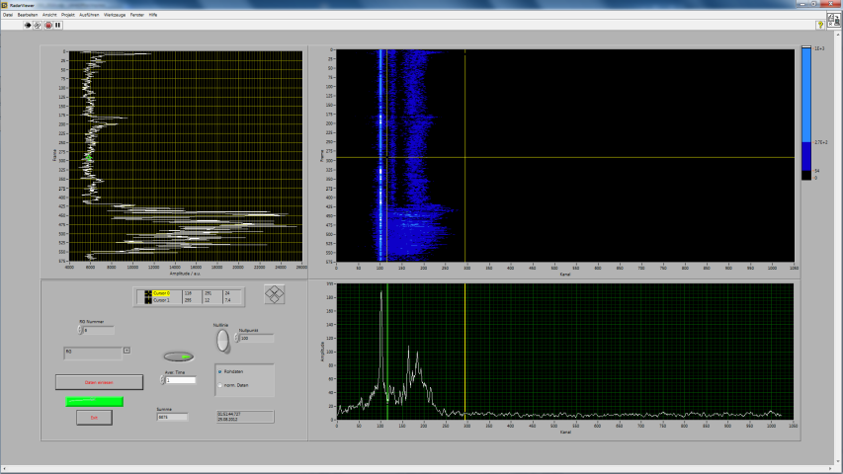
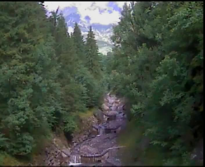
Debris Flow Lattenbach
Data Analysis 23-26.08.2012: RG 6 Low Water Level
3
D
A
Y
S
Water Level
Velocity Spectrum
Notes:
Spezialisten aus den Bereichen Radartechnik, Elektronik, Weltraumforschung, Softwareentwicklung und Logistik

Slide 15
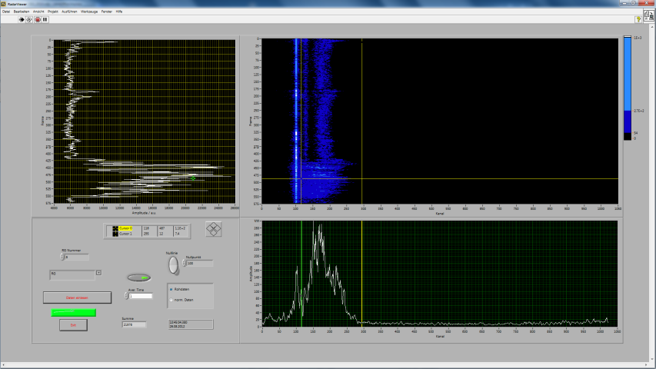
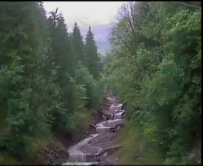
Debris Flow Lattenbach
Data Analysis 23-26.08.2012: RG 6 Higher Water Level
3
D
A
Y
S
Water Level
Velocity Spectrum
Notes:
Spezialisten aus den Bereichen Radartechnik, Elektronik, Weltraumforschung, Softwareentwicklung und Logistik

Slide 16
Debris Flow Lattenbach
Data Analysis 23-26.08.2012: Water Level Radar versus Ultrasound sensor U1;U2
Notes:
Spezialisten aus den Bereichen Radartechnik, Elektronik, Weltraumforschung, Softwareentwicklung und Logistik

Slide 17
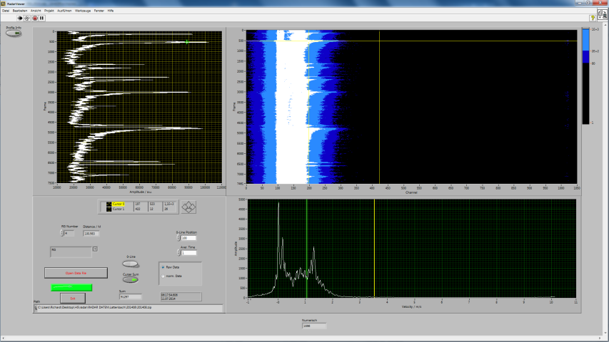
Debris Flow Lattenbach
Data: 2 months 07/08 2014
No
Alarm
Alarm
60
D
A
Y
S
Water Level Alarm Line
Velocity Spectrum
Notes:
Spezialisten aus den Bereichen Radartechnik, Elektronik, Weltraumforschung, Softwareentwicklung und Logistik

Slide 18
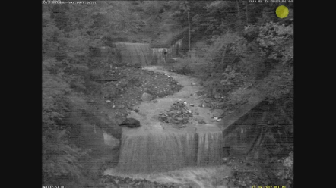
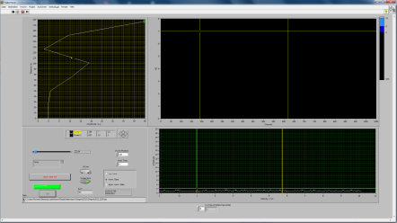
Debris Flow Lattenbach
Debris Flow Event from 09.08.2015 21:03
D
I
S
T
A
N
C
E
Velocity Spectrum
Notes:
Spezialisten aus den Bereichen Radartechnik, Elektronik, Weltraumforschung, Softwareentwicklung und Logistik

Slide 19
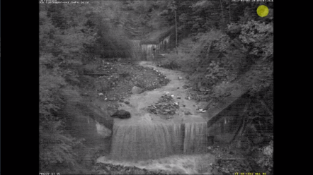
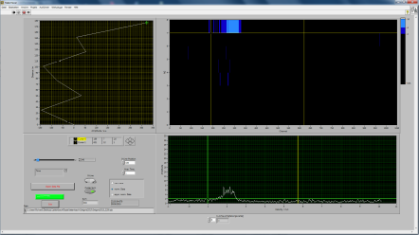
Debris Flow Lattenbach
Debris Flow Event from 09.08.2015 21:03
D
I
S
T
A
N
C
E
Velocity Spectrum
Notes:
Spezialisten aus den Bereichen Radartechnik, Elektronik, Weltraumforschung, Softwareentwicklung und Logistik

Slide 20
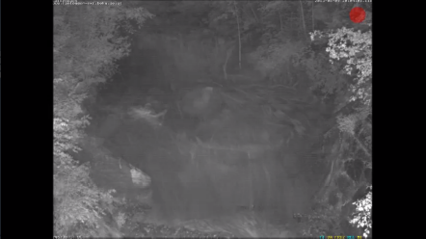
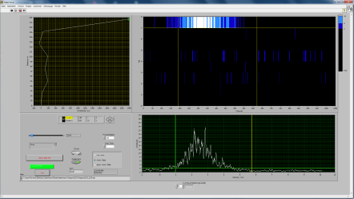
Debris Flow Lattenbach
Debris Flow Event from 09.08.2015 21:03
D
I
S
T
A
N
C
E
Velocity Spectrum
Notes:
Spezialisten aus den Bereichen Radartechnik, Elektronik, Weltraumforschung, Softwareentwicklung und Logistik

Slide 21
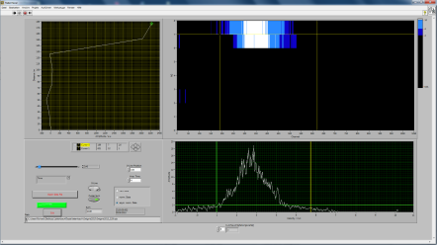
Debris Flow Lattenbach
Debris Flow Event from 09.08.2015 21:03
D
I
S
T
A
N
C
E
Velocity Spectrum
Notes:
Spezialisten aus den Bereichen Radartechnik, Elektronik, Weltraumforschung, Softwareentwicklung und Logistik

Slide 22
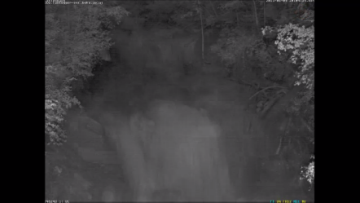
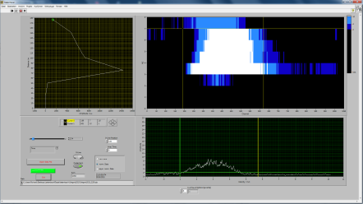
Debris Flow Lattenbach
Debris Flow Event from 09.08.2015 21:03
D
I
S
T
A
N
C
E
Velocity Spectrum
Notes:
Spezialisten aus den Bereichen Radartechnik, Elektronik, Weltraumforschung, Softwareentwicklung und Logistik

Slide 23
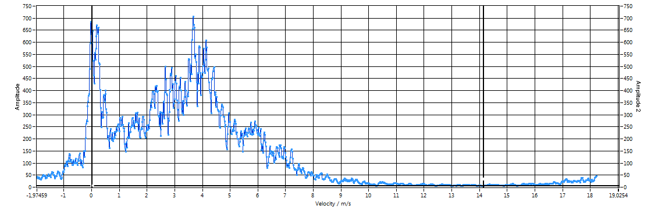
Debris Flow Lattenbach
Debris Flow Event from 30.07.2017
Typical velocity spectrum during the event on 30.07.2017 at Range Gate 6
Notes:
Spezialisten aus den Bereichen Radartechnik, Elektronik, Weltraumforschung, Softwareentwicklung und Logistik

Slide 24
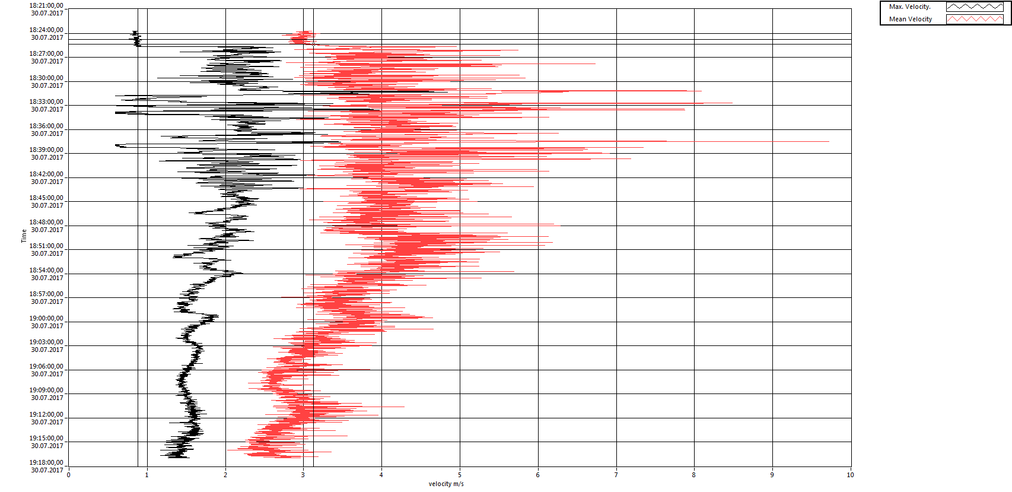
Debris Flow Lattenbach
Debris Flow Event from 30.07.2017
Mean velocity (black line) and maximum velocity (red line) during the event on 30.07.2017
at Range Gate 6 versus time (y-Axis)
Notes:
Spezialisten aus den Bereichen Radartechnik, Elektronik, Weltraumforschung, Softwareentwicklung und Logistik

Slide 25
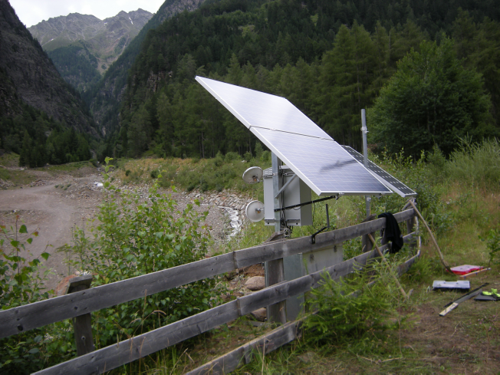
Debris Flow Umhausen
System Umhausen
Notes:
Spezialisten aus den Bereichen Radartechnik, Elektronik, Weltraumforschung, Softwareentwicklung und Logistik

Slide 26
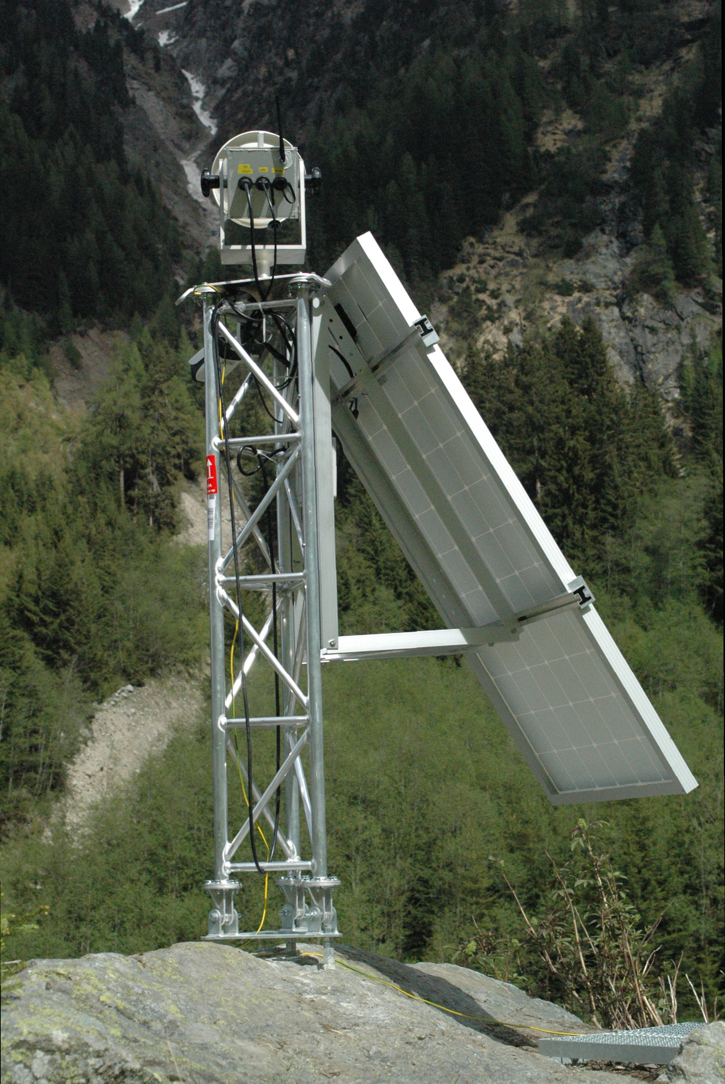
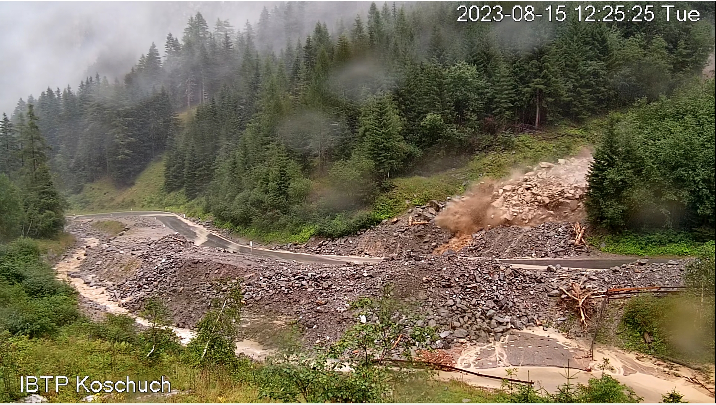
Debris Flow Kaunertal
System Kaunertal
Notes:
Spezialisten aus den Bereichen Radartechnik, Elektronik, Weltraumforschung, Softwareentwicklung und Logistik

Slide 27
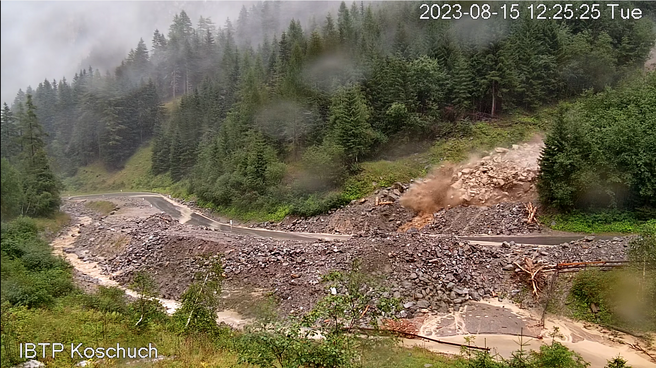
Debris Flow Kaunertal
System Kaunertal
Notes:
Spezialisten aus den Bereichen Radartechnik, Elektronik, Weltraumforschung, Softwareentwicklung und Logistik

Slide 28
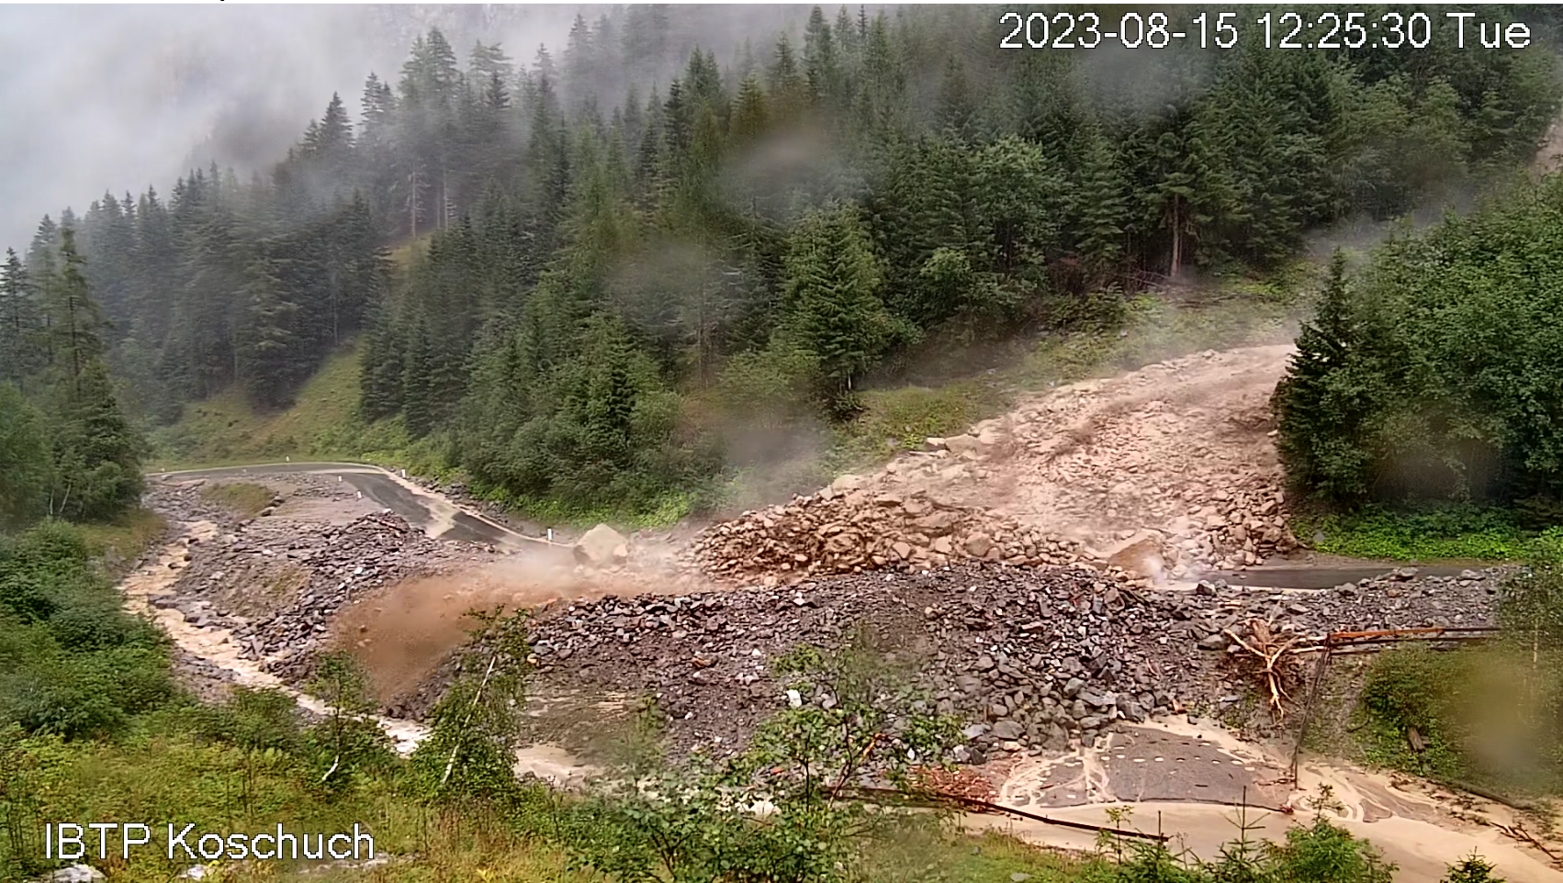
Debris Flow Kaunertal
System Kaunertal
Notes:
Spezialisten aus den Bereichen Radartechnik, Elektronik, Weltraumforschung, Softwareentwicklung und Logistik

Slide 29
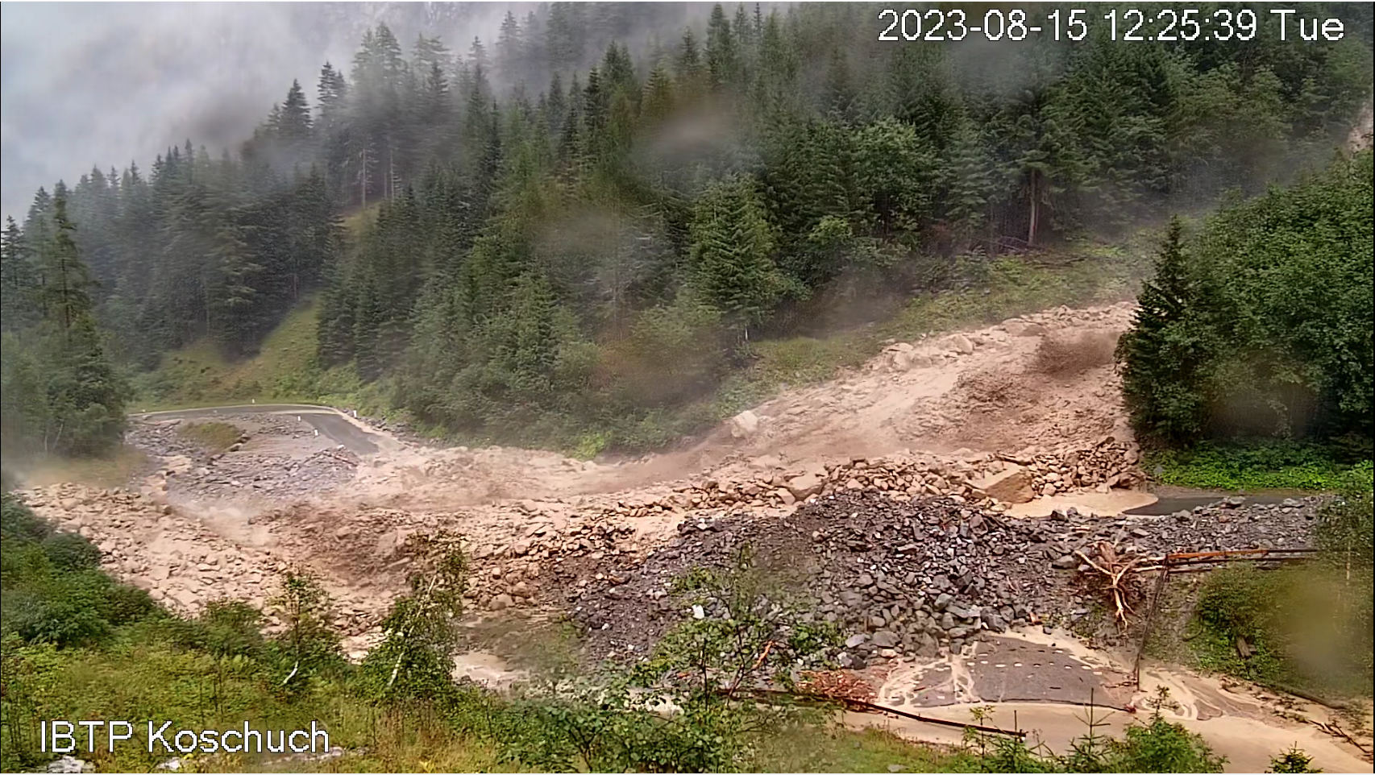
Debris Flow Kaunertal
System Kaunertal
Notes:
Spezialisten aus den Bereichen Radartechnik, Elektronik, Weltraumforschung, Softwareentwicklung und Logistik

Slide 30
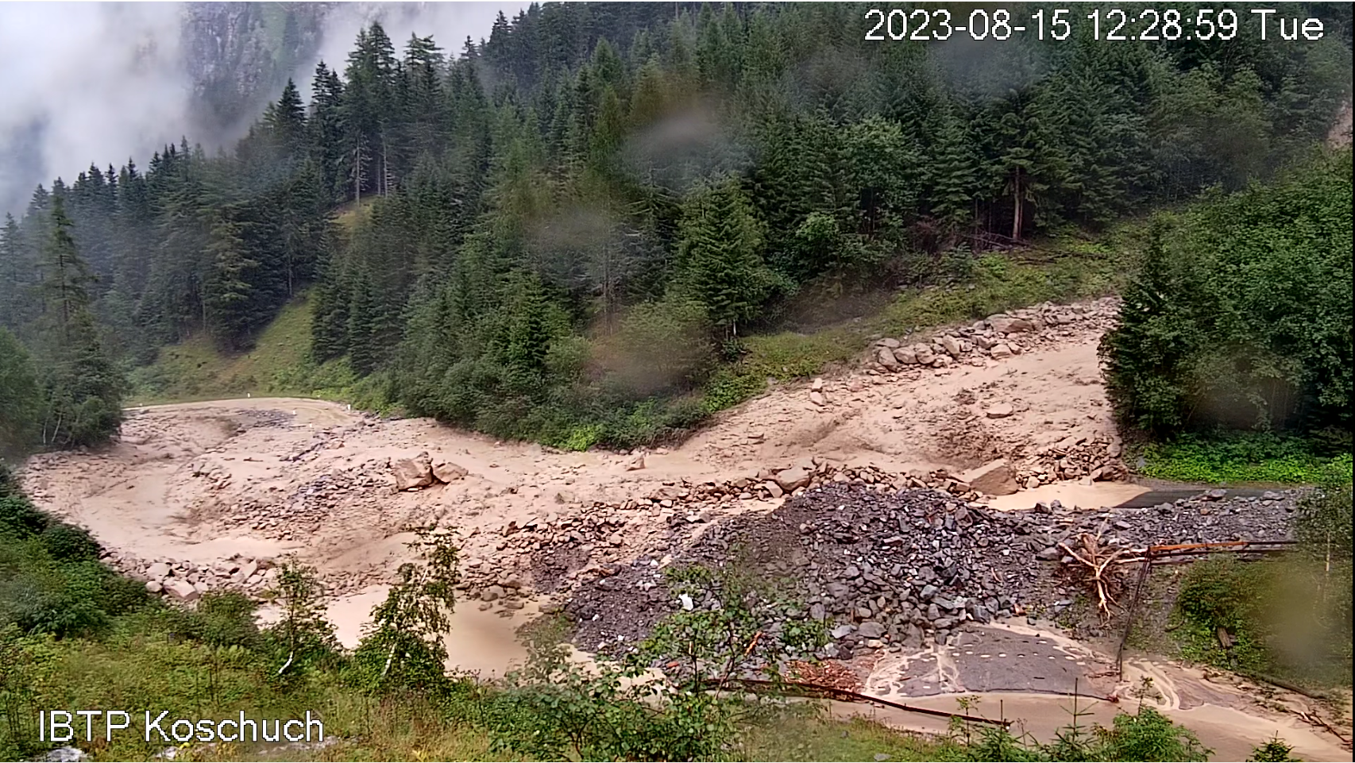
Debris Flow Kaunertal
System Kaunertal
Notes:
Spezialisten aus den Bereichen Radartechnik, Elektronik, Weltraumforschung, Softwareentwicklung und Logistik

Slide 31
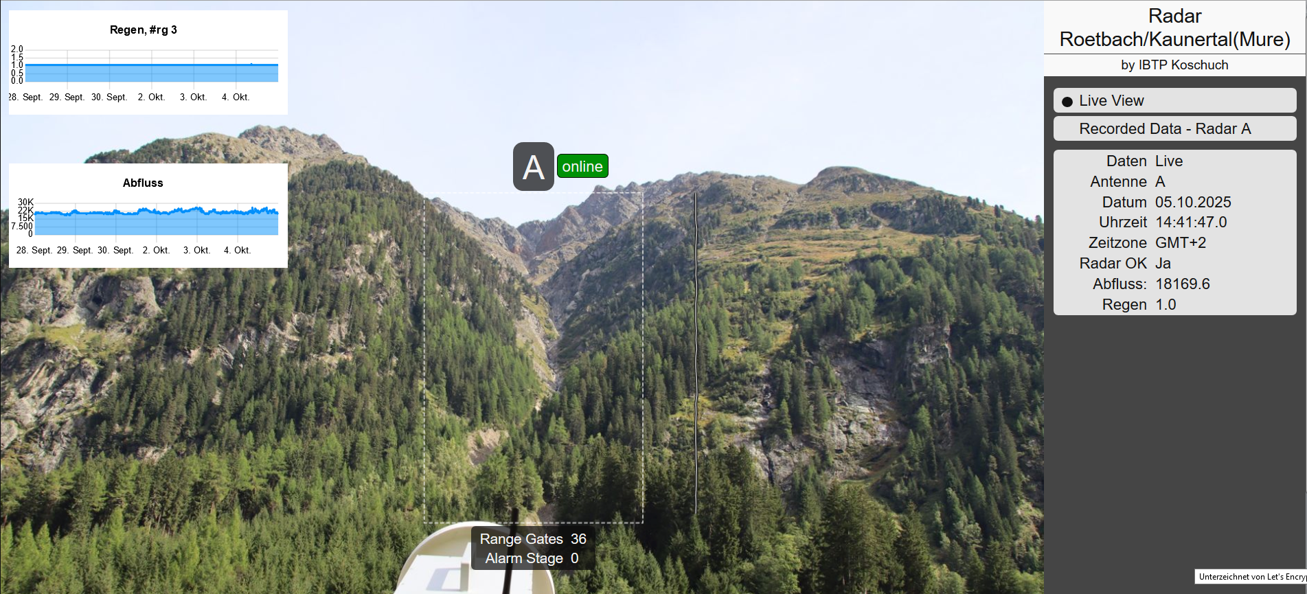
Debris Flow Kaunertal
System Kaunertal
Notes:
Spezialisten aus den Bereichen Radartechnik, Elektronik, Weltraumforschung, Softwareentwicklung und Logistik

Slide 32
Debris Flow Radar Summary
11 Debris Flow Radars installed since 2012
5 in use with traffic light control
5 in use for scientific purpose
1 as a test installation for the OEBB
More than 20 debris flow detected

Slide 33
Conclusion
The Radar is also successfully tested for
Snow Avalanches
Water Level Detection
Rain Detection
Rockfall
Man Detection
Notes:
Spezialisten aus den Bereichen Radartechnik, Elektronik, Weltraumforschung, Softwareentwicklung und Logistik

Slide 34
Thank You
Thank You
DI Dr. techn. Koschuch Richard
IBTP Koschuch e.U.
Langegg 31
A-8463 Leutschach an der Weinstraße
+ 43 / 699 18448542
office@ibtp-koschuch.com
www.ibtp-koschuch.com
www.avalancheradar.com
Notes:
Spezialisten aus den Bereichen Radartechnik, Elektronik, Weltraumforschung, Softwareentwicklung und Logistik

